Slide 1
介護保険改悪学習会資料2013年10月
１ 社会保障税一体改革と介護保険改悪
２ 介護保険制度改悪の主な内容
３ 介護保険の根本問題と改革の方向
４ 行動するときは今！私たちの展望
学び・知るだけでなく、考え・行動する学習会に

Slide 2
１社会保障・税 一体改革と 介護保険改悪

Slide 3
社会保障税一体改革
消費税増税と社会保障改革をセットで実施
その①消費税増税
２０１４年4月から８%、２０１５年10月から１０％
その②社会保障改革
社会保障制度改革推進法に基づき
2013年8月6日 社会保障改革国民会議報告書
8月21日 社会保障改革プログラム法案
閣議決定

Slide 4
社会保障制度改革国民会議 報告書 平成２ ５ 年８ 月６ 日
○ 日本の社会保障は、「自助を基本としつつ、自助の共同化としての共助（＝社会保険制度）が自助を支え、自助・共助で対応できない場合に公的扶助等の公助が補完する仕組み」が基本。
短期改革（消費税増税期）
中長期改革（2025年を念頭に段階的に）

Slide 5
介護保険改悪のスケジュール
○実施は２０１５年4月
第６期介護保険事業計画（2015～17年度）
○法律案は２０１４年通常国会（１月から１５０日間）に提出
２０１３年
２０１４年
２０１５年
検討・
法案作成
国会へ法案提出
審議（１月下旬～150日）
政令・省令・通知等改定
制度改定
実施
国
介護報酬検討・改定
自治体
第6期介護保険事業計画作成・保険料決定
第6期事業計画スタート

Slide 6
２ 実施されたら 大変！ 改悪の主な内容

Slide 7
介護保険４大改悪
①要支援１、２を介護保険給付の対象から外す
②特別養護老人ホームへの入所は「要介護３」以上に限る
③所得によって介護保険の利用料を２倍に引き上げる
③低所得者でも預貯金や不動産があれば施設の居住費・食費を補助しない

Slide 8
①要支援１、２を介護保険給付の対象から外す

Slide 9
１５４万人の要支援者切り捨て
要支援１ | 要支援２ | 要介護１ | 要介護２ | 要介護３ | 要介護４ | 要介護５ | 総数
772,816 | 770,816 | 1,051,891 | 992,717 | 746,722 | 696,080 | 612,113 | 5,643,155
13.7% | 13.7% | 18.6% | 17.6% | 13.2% | 12.3% | 10.8% | 100.0%
（厚生労働省 介護保険事業状況報告書 2013年4月速報版）
認定者の２７．４％は要支援１、２

Slide 10
当初の厚生労働省の検討案
①予防給付を地域支援事業に段階的に移行する。
②提供するサービス内容や価格、利用者の負担割合を市町村の裁量で決める
③ボランティアやＮＰＯなども担い手にしてコスト削減をはかる

Slide 11
介護保険の「種類」 現在
介護保険給付
地域支援事業
約１５７０億円
介護給付（要介護者）
約７兆１０００億円（２０１１年度）
個別給付
◆法定のサービス類型
（特養・訪問介護・通所介護等）
◆人員基準・運営基準あり
予防給付
（要支援者）
約４１００億円
（２０１１年度）
個別給付
◆法定のサービス類型
（予防訪問介護・予防通所介護等）
◆人員基準・運営基準あり
市町村事業
包括的支援事業・任意事業
◆地域包括支援センターの運営等
介護予防・日常生活支援事業
◆事業内容は市町村の裁量、人員・運営基準なし
保険の
おまけ？

Slide 12
介護保険の「種類」 改悪後
介護保険給付
新しい地域支援事業
約６０００億円？
市町村事業
○新しい総合事業（要支援事業・新しい介護予防事業）
◆事業内容は市町村の裁量、人員・運営基準なし
○新しい包括的支援事業
◆地域包括支援センターの運営等
介護給付（要介護者）
約７兆１０００億円（２０１１年度）
個別給付
◆法定のサービス類型
（特養・訪問介護・通所介護等）
◆人員基準・運営基準あり
要支援者はここに全員移行、保険給付の対象でなくなる

Slide 13
厚労省の説明
○ 要支援者に対する介護予防給付については、市町村が地域の実情に応じ、住民主体の取組を含めた多様な主体による柔軟な取組により、効果的かつ効率的にサービスの提供をできるよう、地域支援事業の形式に見直すことを検討。
○ 全国一律のサービスの種類・内容・運営基準・単価等によるのではなく、市町村の判断でボランティア、NPO、民間企業、社会福祉法人等の地域資源を効果的に活用できるようにしていく。
○ 移行後の事業も、介護保険制度内でのサービスの提供であり、財源構成も変わらない。
○ 事業への移行にあたっては、既存介護サービス事業者の活用も含め多様な主体による事業の受け皿を地域に整備するため、地域の実情に合わせて、一定程度時間をかけて行う。

Slide 14
ヘルパーの大半は置き換えへ？
既存の訪問介護事業所による
身体介護等の訪問介護
予防訪問介護
ＮＰＯ・民間事業者等による掃除・洗濯等の生活支援サービス
住民ボランティア等によるゴミ出し等の生活支援サービス
○ 全国一律のサービス内容であった訪問介護や通所介護については、事業に移行することにより、多様なサービスが多様な主体により提供され、サービス量が増加。利用者が多様なサービスを選択可能となる。
１０月１６日社保審介護保険部会事前資料

Slide 15
デイサービスは機能訓練だけに？
既存の通所介護事業所による
機能訓練等の通所介護
ＮＰＯ、民間事業者等によるミニデイサービス
予防通所介護
コミュニティサロン、住民主体の運動・交流の場
リハビリ、栄養、口腔ケア等の専門職等が関与する教室
１０月１６日社保審介護保険部会事前資料

Slide 16
予防給付の要支援事業への移行イメージ
１０月１６日社保審介護保険部会
事前資料
現行のサービス（予防給付）
見直し後のサービス（事業に移行）
人員基準等を緩和し、既存サービスに加え、多様なサービス提供を推進、市町村は事業を実施する義務
訪問介護
通所介護
訪問看護
訪問リハビリテーション
通所リハビリテーション
短期入所療養介護
居宅療養管理指導
特定施設入居者生活介護
短期入所生活介護
訪問入浴介護
認知症対応型共同生活介護
小規模多機能型居宅介護
認知症対応型通所介護
福祉用具貸与
福祉用具販売・ 住宅改修
ケアマネジメント
訪問型サービス
通所型サービス
訪問看護
訪問リハビリテーション
通所リハビリテーション
短期入所療養介護
居宅療養管理指導
特定施設入居者生活介護
短期入所生活介護
訪問入浴介護
認知症対応型共同生活介護
小規模多機能型居宅介護
認知症対応型通所介護
福祉用具貸与
福祉用具販売・ 住宅改修
ケアマネジメント
・多様な担い手による生活支援
・ミニデイなどの集いの場
・運動、栄養、口腔ケア等の教室
配食サービス、見守り・安否確認。地域サロンなども地域の実情に応じて広がり
基本的に現行ｻｰﾋﾞｽを念頭においた基準を検討
※ 一定程度の基準の緩和について要検討。
それぞれのサービスについて市町村は必要に応じて事業を実施する義務。
※ 現状でも地域によって、行われているサービスの種別は異なる。
専門職によるｱｾｽﾒﾝﾄ・ﾓﾆﾀﾘﾝｸﾞ、ｹｱﾏﾈｼﾞﾒﾝﾄ支援が地域の実情に応じて実施される。

Slide 17
保険給付と事業はちがう
【介護保険給付】
○法定のサービス類型
（特養・訪問介護・通所介護等）
人員基準・運営基準あり、報酬・利用者負担法定
○被保険者の「権利性」（受給権）が明確
【地域支援事業】
○事業内容については市町村の裁量
人員基準・運営基準なし、報酬・利用者負担も裁量
○被保険者の「権利性」（受給権）があいまい

Slide 18
要支援者はどうなるか
Ａさん（８４歳）一人暮らし、要支援２
週２回のヘルパー（介護予防訪問介護）
と週２回のデイサービス（介護予防通所介護）
介護保険はもう使えない
○配食サービスで弁当？有償ボランティア訪問
○公民館のボランティア教室？○ケアマネは？
閉じこもり、ゴミ屋敷、栄養不足、
無理な行動で転倒・骨折→要介護者へ

Slide 19
②特別養護老人ホームへの入所は「要介護３」以上に限る

Slide 20
特養ホームの重点化 情け容赦ない軽度者の追出し
軽度の要介護者（要介護１、要介護２）は1割以上入所
 | 要介護１ | 要介護２ | 要介護３ | 要介護４ | 要介護５ | 総数
人数 | 14,106 | 40,461 | 96,839 | 154,596 | 165,467 | 471,469
割合 | 3.0% | 8.6% | 20.5% | 32.8% | 35.1% | 100%

Slide 21
特養は要介護３以上に限定
○ 特養については、中重度で、在宅での生活が困難である要介護者を支える施設としての機能に重点化を図るべき。そのためには、既入所者の継続入所にも配慮しつつ、特別養護老人ホームへの入所を要介護３以上に限定するべき
○ 今後、特養においては、看取りを行うことのできる体制をより一層強化していくべき
○ あわせて、軽度の要介護者（要介護１及び２）を含めた低所得高齢者の住まいを確保していく必要がある
９月１８日社保審介護保険部会資料より

Slide 22
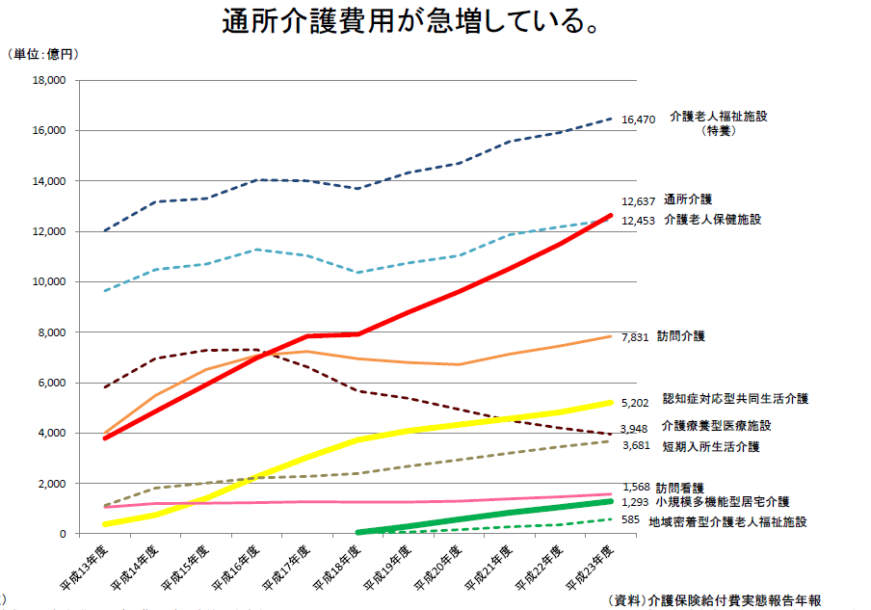

Slide 23
通所介護の見直し
① 通所介護の事業内容を類型化し、介護報酬にメリハリをつける【省令等改正】
② 柔軟な事業展開を促進する観点から、人員基準の緩和【省令等改正】
③ 小規模の通所介護については、市町村が指定・監督する地域密着型サービスに【法律改正】
④ 選択肢の一つとして、人員基準等の要件緩和をした上で、通所介護（大規模型・通常規模型）事業所のサテライト事業所に位置づけることや、小規模多機能型居宅介護のサテライト事業所に位置づけることも可能【省令等改正】
⑤ 地域密着型サービスに位置づける場合、事業所指定の事務、運営推進会議の開催頻度等、事務負担の軽減を併せて検討する【省令等改正】
⑥ 法定外の宿泊サービスを提供している場合については、届出、事故報告の仕組みや情報の公表を行い、利用者やケアマネジャーに情報が提供される仕組みとする【省令等改正】
９月１８日社保審介護保険部会資料より

Slide 24
③所得によって介護保険の 利用料を２割に引き上げる

Slide 25
厚生労働省の検討案
○ 「相対的に負担能力のある所得の高い方（一定以上所得者）」の水準としては、モデル年金や平均的消費支出の水準を上回り、かつ、負担可能な水準として、
案１：被保険者全体の上位約２０％に該当する合計所得金額１６０万円以上
案２：住民税課税者である被保険者のうち所得額が上位概ね半分以上に該当する合計所得金額１７０万円以上
といった案が考えられるのではないか。
○ その際には、介護保険料の段階区分と同じく、個人単位で該当するかどうかを判断することとしたらどうか。
９月２５日社保審介護保険部会資料より

Slide 26
軽度は大半が２倍に
 | 要介護１ | 要介護２ | 要介護３ | 要介護４ | 要介護５
平均的な利用者負担額の変化 | 約7,700円 →約15,400円 | 約10,000円 →約20,000円 | 約14,000円 →約28,000円 | 約17,000円 →約34,000円 | 約21,000円 →約37,200円
高額介護サービス費に該当する割合 | 0.5% | 8.5% | 37.8% | 51.4% | 62.1%
９月２５日社保審介護保険部会資料より
さらに「現役並み所得」は高額介護サービス ３７２００円→４４４００円へ引上げ

Slide 27
④低所得者でも 預貯金や不動産があれば施設の居住費・食費を 補助しない

Slide 28
低所得者の食費・部屋代軽減見直し
利用者負担段階 | 対象 | 部屋代（ユニット型個室） | 食費
第４段階 | 一般世帯 | １，９７０円 | １，３８０円
第３段階 | 非課税世帯 | １，３１０円 | ６５０円
第２段階 | 非課税世帯で年金収入＋合計所得が８０万円以下 | ８２０円 | ３９０円
第１段階 | 生活保護等 | ８２０円 | ３００円
「収入がなくても資産（家、貯金等）があれば、軽減しない」という改悪案

Slide 29
９月２５日社保審介護保険部会資料より

Slide 30
【資産勘案・・・預貯金等】
○ 貯蓄等については、本人と配偶者の貯蓄等の合計額が一定額を上回る場合には補足給付の対象外
○ 預貯金等の保有状況は自己申告を基本としつつ、不正事案に対するペナルティの強化等により、適正な申告を担保する仕組み
○補足給付の対象外となる貯蓄等の基準については、単身世帯では1000万円以上、夫婦世帯では2000万円以上としてはどうか。
・ユニット型の施設に入所した場合でも、預貯金５００万円程度があれば年金額が低い者でも補足給付を受けながら１０年居住することができる。
９月２５日社保審介護保険部会資料より

Slide 31
【資産勘案・・・不動産】
○ 具体的な基準としては、市町村の固定資産税評価額を用いることとし、ユニット型個室に１０年間入所したときに要する費用780万円に一定の事務手数料を加え、不動産担保貸付のリスクを勘案して2000万円以上（固定資産税評価額は地下公示価格及び鑑定評価額等の）の０．７倍程度であることから、これらでは約3000万円程度以上）としてはどうか。
○ 対象とする不動産としては、宅地が基本となると考えられるが、配偶者が住んでいる場合はその死後まで返済を猶予することや、子どもが住んでいる場合には、勘案すべき資産から除外するといった配慮も必要
○ ショートステイに係る補足給付については、自宅が生活の本拠であることは変わらないことから、不動産資産の要件を課さないことが適当
９月２５日社保審介護保険部会資料より

Slide 32
３ 介護保険制度の 根本問題と 改革の方向

Slide 33
公費負担削減分を保険料負担へ
介護保険以前の高齢者福祉制度（２０００年３月まで）公費１００％
国５０％ | 都道府県 ２５％ | 市町村 ２５％
介護保険制度（第５期）
保険料５０％ 公費５０％
65歳～ ２1％ | 40歳～64歳 29％ | 国 ２５％ 国庫負担金 ２０％ 調整交付金 ５％ | 都道府県 12.5％ | 市町村 12.5％

Slide 34
介護費用の約2割を全高齢者で負担
６５歳以上（第１号被保険者）の介護保険料の決め方（イメージ）
介護サービスの総額×２１％
６５歳以上の人口（第１号被保険者数）
数値は３年平均で算出し３年ごとに見直す
第１期１７％ ⇒ 第５期 ２１％

Slide 35
上がり続ける介護保険料
第1期（２０００～０２年）
２，９１１円
第２期（２００３～０５年）
３，２９３円
第３期（２００６～０８年）
４，０９０円
第４期（２００９～１１年）
４，１６０円
２０００年４月～９月 ０円
２０００年１０月～０１年９月 １４５５円
第５期（２０１２～１４年） ４９７２円

Slide 36
「給付と負担の連動」
その市町村の介護サービス利用が増える
⇒高齢者全員の介護保険料が比例して上がる
介護充実 保険料

Slide 37
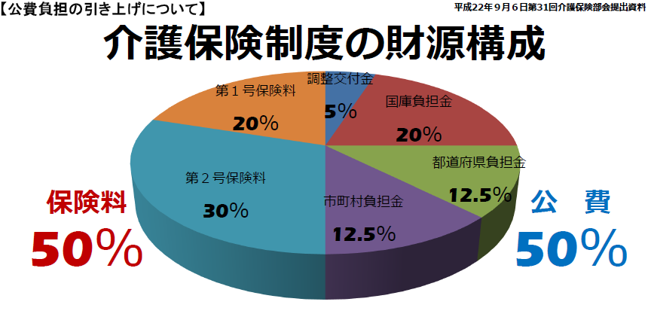
介護保険は財源的・制度的限界にきている
高齢者の
介護保険料
負担分
第１号保険料
２１％
国庫
負担分
２０＋５％
第２号保険料
２９％
2012年度から第1号２１％、第2号２９％に
Notes:
37

Slide 38
①公費
増やさない
②保険料
もう限界
③給付
削減・負担増
利用者の犠牲と負担へ

Slide 39
国、地方を通じて一般会計投入を
「保険料５０％負担」を打ち破る
これが当面の戦略的課題
●国庫負担増要求
事業者・自治体も一致する国民的要求として
全国市長会要求、議会での意見書採択運動
●自治体での一般会計繰り入れ要求
第６期へ運動の中で必ず全国的運動へ
負担軽減、施策充実のための財源投入

Slide 40
介護保険の「財政規模」（２０１１年度）
全国 介護保険給付費 総額 約８．3兆円
内訳
国は ２．08兆円（２５％）
市町村（１５６６保険者） １．04兆円（１２．５％）
６５歳以上高齢者は １．66兆円（２０％）
２０１１年度政府予算 ９２．29兆円
介護への国庫負担は国家予算の２．25％
※自治体の例 堺市 一般会計予算 ３429億円
介護保険特別会計 526億円
堺市負担分60億円 一般会計の２％弱

Slide 41
１号保険料の見直し
○ 消費税が引き上げられた場合には、限られた公費財源を有効に活用するために、住民税非課税世帯の被保険者の保険料軽減強化に公費を投入する仕組みを導入し、現在の負担割合を更に引き下げることとしてはどうか。
○ 軽減の幅は現在の第１・２段階で現在の5割軽減から７割軽減とし、第3段階については２．５割軽減から比較的所得の低い者は５割軽減に、その他の者は３割軽減とすることが考えられるのではないか。
９月２５日社保審介護保険部会資料より

Slide 42
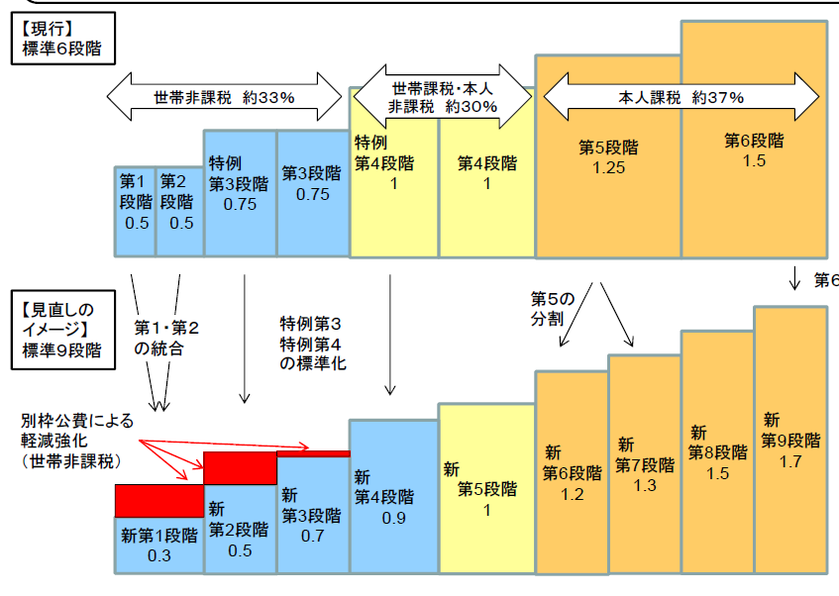
別枠公費による軽減強化
９月２５日社保審介護保険部会資料より

Slide 43
４ 行動する時は 今！ 私たちの展望

Slide 44
現場と利用者の声を届けよう！
○社会保障審議会介護保険部会に対し、利用者負担増・軽度者サービス切り捨ての検討を止めるよう「国民の声」をメール、ハガキ、ＦＡＸなどで送りつけましょう。
介護保険部会事務局（厚生労働省老健局総務課内）
ＦＡＸ番号：03-3503-2740
メールアドレス kaigobukai@mhlw.go.jp

Slide 45
国に対して求めること
①利用者負担増・軽度者切捨ての改悪を中止し、国庫負担増で制度改善を
②介護保険料の軽減（国庫負担で軽減を）
③介護従事者処遇改善（交付金の復活を）
あわせて、次期介護報酬改定に向けて
④報酬と基準の大幅改善の具体的な要求
自治体議会での意見書採択運動で
国を包囲しよう！

Slide 46
２０２５年 介護保険が使えるか？ 全ては今！

